Slide 1
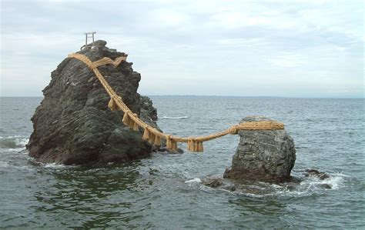
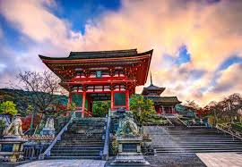
15:00- 16:00 Parte Prima
«Lo Shintoismo e il Buddismo»

Slide 2
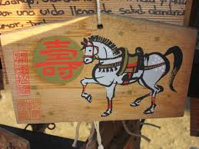
16:10- 17:15 Parte seconda :
«Pellegrinaggi ed Amuleti»

Slide 3
15:00- 16:00 Parte Prima
«Lo Shintoismo e il Buddismo»

Slide 4
Shintoismo : 89.526.126
Buddhisti: 88.719.287
Cristiani: 1.928.079
Altre Religioni (Induismo-islamismo, Taoismo..): 8.718.964
Totale: 188.892.506!

Slide 5
Shintoismo : 89.526.126
Buddhisti: 88.719.287
Cristiani: 1.928.079
Altre Religioni (Induismo-islamismo, Taoismo..): 8.718.964
Totale: 188.892.506!

Slide 6
Shintoismo : 89.526.126
Buddhisti: 88.719.287
Cristiani: 1.928.079
Altre Religioni (Induismo-islamismo, Taoismo..): 8.718.964
Totale: 188.892.506!

Slide 7
Shintoismo : 89.526.126
Buddhisti: 88.719.287
Cristiani: 1.928.079
Altre Religioni (Induismo-islamismo, Taoismo..): 8.718.964
Totale: 188.892.506!

Slide 8
Shintoismo : 89.526.126
Buddhisti: 88.719.287
Cristiani: 1.928.079
Altre Religioni (Induismo-islamismo, Taoismo..): 8.718.964
Totale: 188.892.506!

Slide 9
Popolazione giapponese
Circa 127.000.000
Totale: 188.892.506!
62.000.000???

Slide 10
In Giappone 70 % dei Fedeli

Slide 11
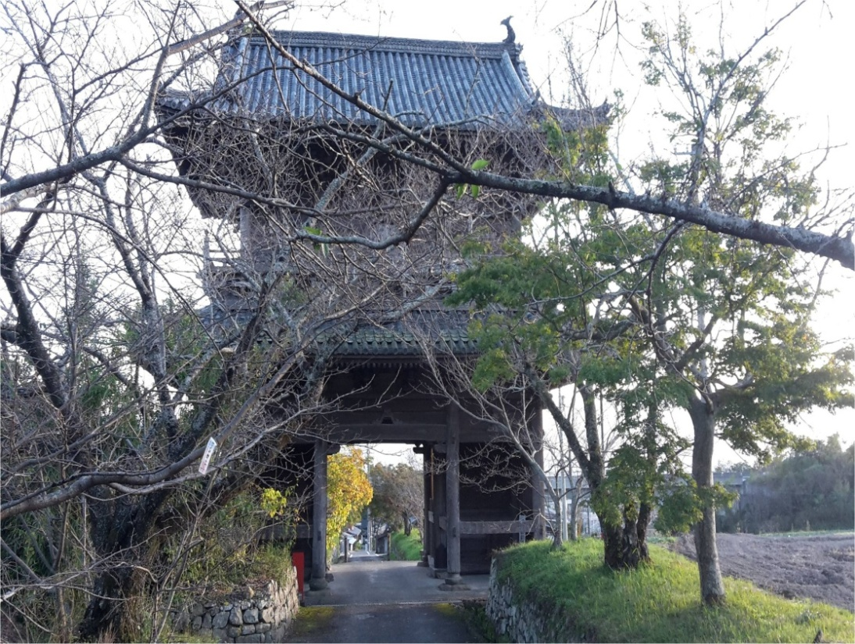
In Giappone 70 % dei Fedeli
Buddhismo

Slide 12
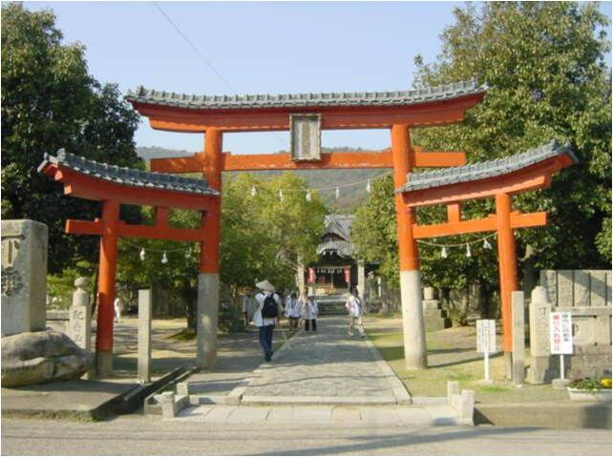
In Giappone 70 % dei Fedeli
Buddhismo
Shintoismo

Slide 13
Lo Shintō è la religione da praticare in questa vita, inerente a questo mondo , mentre il Buddhismo riguarda l’aldilà e gli aspetti strettamente legati all’anima, sottolinea l’aspetto transitorio di questa vita
Nascite, attribuzione dei nomi, matrimoni e riti legati alle attività lavorative sono Scintoisti, mentre i funerali Buddisti.

Slide 14
Lo Shintō è la religione da praticare in questa vita, inerente a questo mondo , mentre il Buddhismo riguarda l’aldilà e gli aspetti strettamente legati all’anima, sottolinea l’aspetto transitorio di questa vita
Nascite, attribuzione dei nomi, matrimoni e riti legati alle attività lavorative sono Scintoisti, mentre i funerali Buddisti.

Slide 15
Portale

Slide 16
Portale
Mon 門
Buddismo

Slide 17
Portale
Mon 門
Buddismo
Torii 鳥居
Shintoismo

Slide 18
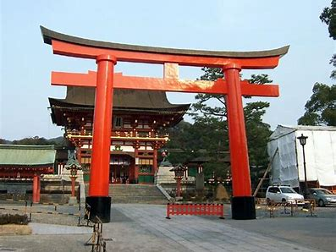

Slide 19
Come coesistono in una persona possono condividere uno stesso luogo

Slide 20
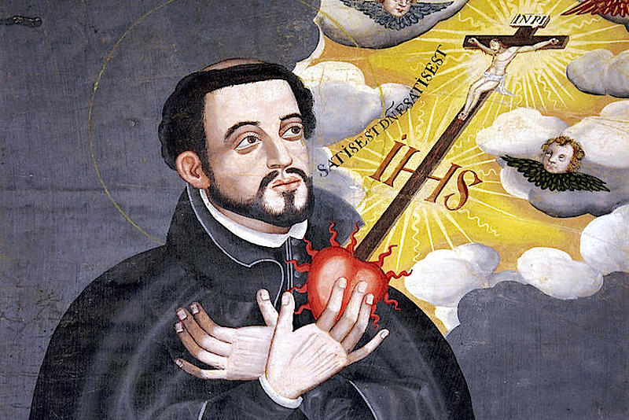
Cristianesimo
キリスト教 Kirisuto-Kyo
San Fransisco Xavier

Slide 21
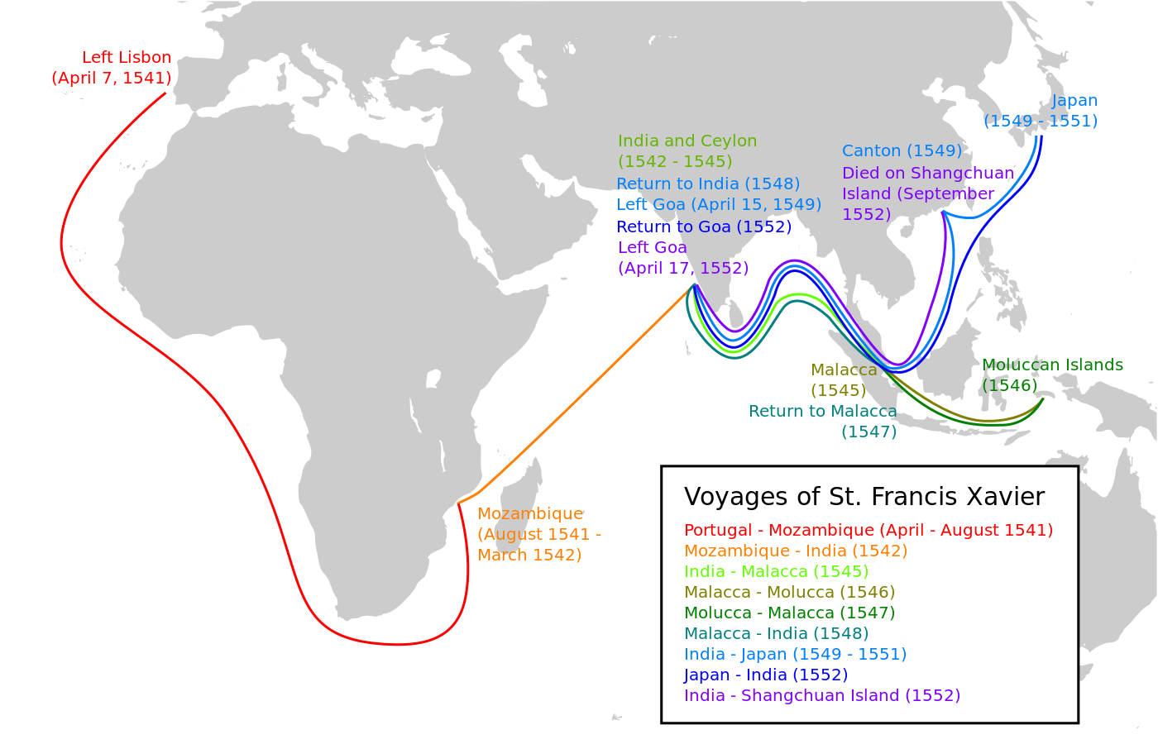

Slide 22
I cristiani «nascosti»
Kakure
Kirishitan
Fumi- e

Slide 23
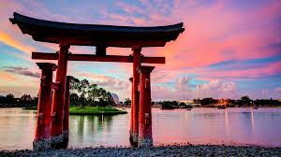
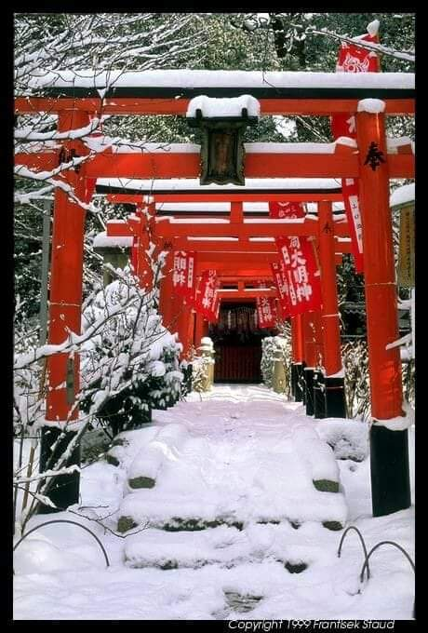
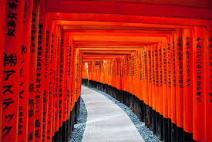
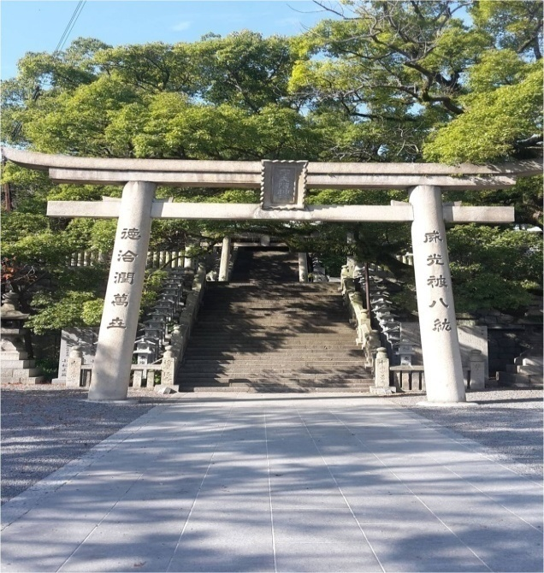
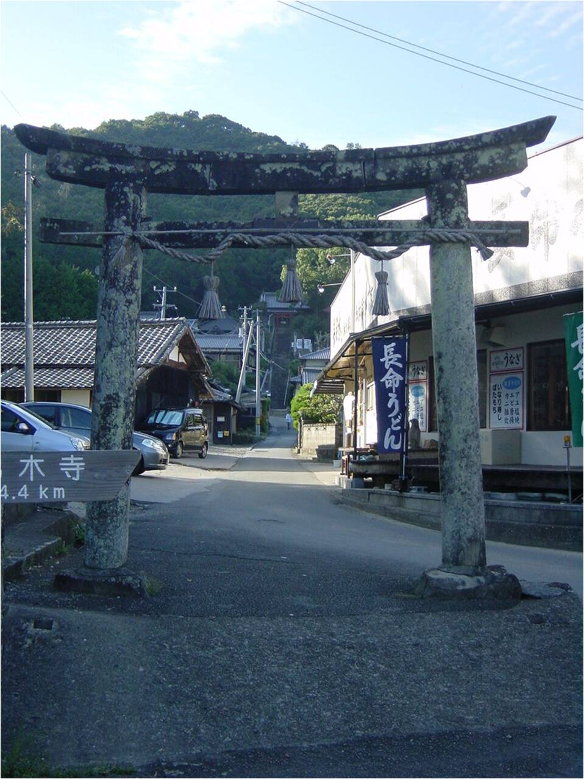
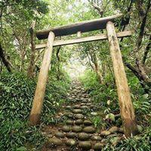
鳥居
Torii

Slide 24
Lo Shintoismo
Ha condizionato e condiziona aspetti emotivi della vita, le idee:
sulla natura
sulla società
sulla politica
sull’estetica
sulla morte
Tradizione viva:
analizzare aspetti dello Shintō ci permette di capire, o quantomeno cercare di comprendere, alcuni aspetti del Giappone moderno

Slide 25
Lo Shintoismo
Ha condizionato e condiziona aspetti emotivi della vita, le idee:
sulla natura
sulla società
sulla politica
sull’estetica
sulla morte
Tradizione viva:
analizzare aspetti dello Shintō ci permette di capire, o quantomeno cercare di comprendere, alcuni aspetti del Giappone moderno

Slide 26
Lo Shintoismo
Ha condizionato e condiziona aspetti emotivi della vita, le idee:
sulla natura
sulla società
sulla politica
sull’estetica
sulla morte
Tradizione viva:
analizzare aspetti dello Shintō ci permette di capire, o quantomeno cercare di comprendere, alcuni aspetti del Giappone moderno

Slide 27
Lo Shintoismo
Ha condizionato e condiziona aspetti emotivi della vita, le idee:
sulla natura
sulla società
sulla politica
sull’estetica
sulla morte
Tradizione viva:
analizzare aspetti dello Shintō ci permette di capire, o quantomeno cercare di comprendere, alcuni aspetti del Giappone moderno

Slide 28
Lo Shintoismo
Ha condizionato e condiziona aspetti emotivi della vita, le idee:
sulla natura
sulla società
sulla politica
sull’estetica
sulla morte
Tradizione viva:
analizzare aspetti dello Shintō ci permette di capire, o quantomeno cercare di comprendere, alcuni aspetti del Giappone moderno

Slide 29
Lo Shintoismo
Ha condizionato e condiziona aspetti emotivi della vita, le idee:
sulla natura
sulla società
sulla politica
sull’estetica
sulla morte
Tradizione viva:
analizzare aspetti dello Shintō ci permette di capire, o quantomeno cercare di comprendere, alcuni aspetti del Giappone moderno

Slide 30
Lo Shintoismo
Ha condizionato e condiziona aspetti emotivi della vita, le idee:
sulla natura
sulla società
sulla politica
sull’estetica
sulla morte
Tradizione viva:
analizzare aspetti dello Shintō ci permette di capire, o quantomeno cercare di comprendere, alcuni aspetti del Giappone moderno

Slide 31
Shintō
神Shin: Divinità 道Tō: Strada, Via
La via degli Dei

Slide 32
Shintō
神Shin: Divinità 道Tō: Strada, Via
La via degli Dei

Slide 33
Shintō
神Shin: Divinità 道Tō: Strada, Via
La via degli Dei

Slide 34
Caratteristiche di una religione primitiva:
Mantiene aspetti di credenze popolari
culto della natura
tabu contro le impurità
non ha un sistema di dottrina
non ha fondatori
non ha precetti o comandamenti
Non ha idoli
Non ha un’organizzazione universale
Ma ha templi e rituali
Shintoismo:
Religione autoctona ?

Slide 35
Shintoismo: Religione ?
Caratteristiche di una religione primitiva:
Mantiene aspetti di credenze popolari
culto della natura
tabu contro le impurità
non ha un sistema di dottrina
non ha fondatori
non ha precetti o comandamenti
Non ha idoli
Non ha un’organizzazione universale
Ma ha templi e rituali

Slide 36
Shintoismo: Religione ?
Caratteristiche di una religione primitiva:
Mantiene aspetti di credenze popolari
Culto della natura
Tabu contro le impurità
Non ha un sistema di dottrina
Non ha fondatori
Non ha precetti o comandamenti
Non ha idoli
Non ha un’organizzazione universale
Ma ha templi e rituali

Slide 37
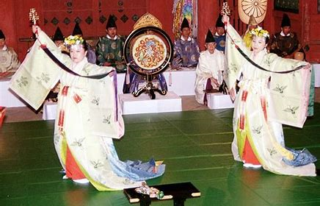
Un teologo occidentale chiese un giorno a un sacerdote giapponese quale fosse la teologia dello shintoismo. Il giapponese fece un sorrisetto imbarazzato:
«Noi non abbiamo teologia. Noi danziamo»
Danza Kagura

Slide 38
Definizione di religione appare, ad alcuni studiosi, poco adatta
«Sistema rituale pubblico» aperto a tutti!

Slide 39
Shintoismo: autoctona?
Insieme composto di riti, culti e concezione del sacro di varia provenienza
Revisione interpretativa > Nuova definizione:
Fenomeno eterogeneo e complesso, origini sciamaniche, caratterizzato da una dialettica tra continuità e cambiamento , tra riti regali e pratiche devozionali popolari continuamente create o rinnovate nel corso dei secoli per mantenersi al passo con i tempi
Realtà è fluida, complessa, polimorfa e dinamica

Slide 40
In principio era Oryza
Alle origini era il riso.
Riso, Sole, Dei, Mito, Antenati, Storia, Stato.
I giapponesi , con un processo intuitivo geniale hanno trasformato una coltura in cultura, una attività in una civiltà, dando vita ad un organismo rituale semplice ed allo stesso estremamente sofisticato.”
Cit. Fosco Maraini

Slide 41
Mentre in regime di creazione, Dio , natura e l’uomo costituiscono i tre vertici di un triangolo ideale, non mescolabili tra loro( l’uomo non diventerà mai Dio ne fiore; ciascuno è legato in eterno al suo destino specifico) nel regime generativo dello Shintō si ha, almeno potenzialmente, una circolazione ontologica dinamica che apparente ogni fase dell’essere nel tempo. L’uomo può farsi kami, come Kami può farsi nuvola, delfino albero e stella. la sostanziale fratellanza tra uomini e cose postulata nella mitologia Shintō, sta alla base dell’umore, del gusto, del sentimento vivissimo nutrito dai giapponesi per tutti gli aspetti della natura. E spiega inoltre la loro tendenza al pragmatismo mistico, cosi cospicuo nella vita individuale e sociale, produttiva e politica.
Cit. Fosco Maraini

Slide 42
Quanti sono i kami?

Slide 43
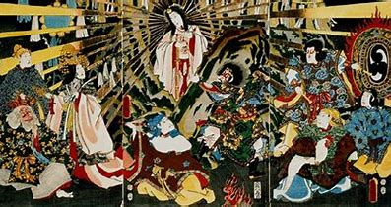
Quanti sono i kami?
YAOYOROZU = Ottocento miriadi =
un numero incalcolabile!

Slide 44
Quanti sono i kami?
YAOYOROZU = Ottocento miriadi =
un numero incalcolabile!
Ya= 8, numero sacro nello Shintō e in generale nelle religioni asiatiche, dato dalla somma dei 4 punti cardinali e le 4 direzioni collaterali, quindi lo spazio nella sua totalità

Slide 45
Nei luoghi e configurazioni topografiche come rocce, montagne, fiumi , cascate
.

Slide 46
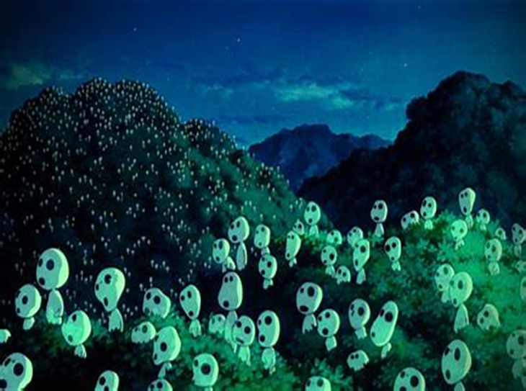
Infinito è il numero dei Kami:
ogni persona viva o morta
ogni luogo
ogni fenomeno naturale,
ogni oggetto dalle proprietà misteriose o temibili può essere venerato come tale
Kodama: Gli spiriti della foresta

Slide 47
ed infine nel linguaggio rituale
chiamato kotodama

Slide 49
Kagami Specchio

Slide 50
Kagami Specchio

Slide 51
Kagami Specchio
鏡

Slide 52
Kagami Specchio
鏡
Se eliminiamo il suono GA
(ga =我: ego)
dal termine KaGAmi
otteniamo
Kami: Divinità
Eliminare l'ego dal proprio io nel momento in cui ci specchiamo per poter sentire il divino

Slide 53
Kagami Specchio
鏡
Se eliminiamo il suono GA
(ga =我: ego)
dal termine KaGAmi
otteniamo
Kami: Divinità
Eliminare l'ego dal proprio io nel momento in cui ci specchiamo per poter sentire il divino

Slide 54
Kagami Specchio
鏡
Se eliminiamo il suono GA
(ga =我: ego)
dal termine KaGAmi
otteniamo
Kami: Divinità
Eliminare l'ego dal proprio io nel momento in cui ci specchiamo per poter sentire il divino

Slide 55
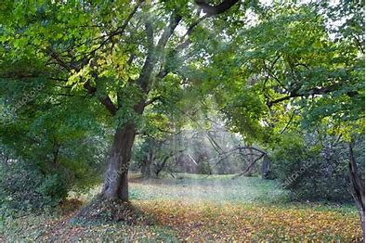
Luoghi d’incontro con i Kami
Semplice luogo d’incontro con il divino
radura in un bosco, un piccolo spiazzo o lo scenario grandioso di una foresta, di una cascata

Slide 56
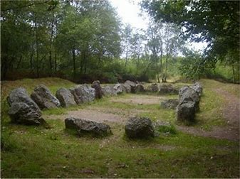
Si delimitava lo spazio sacro con pietre, creando una sorta di luogo di culto temporaneo, all’aperto

Slide 57
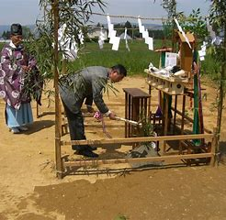
un arbusto nel quale invitare la divinità a scendere e incorporarsi, il tempo di un intimo colloquio.
Recinto quadrato segnalato con una corda in paglia di riso, al centro, infisso nel terreno, il ramo di Sakaki

Slide 58
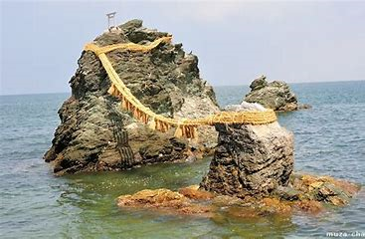
La divinità poteva essere invitata attraverso azioni rituali.
In ogni tempio > un oggetto che è servito al Kami per il suo atterraggio, il punto di contatto della divinità con la terra : il supporto Yorishiro
Yorishiro: anche un luogo o una persona in cui il kami discende o viene invitato a discendere attraverso riti appositi.
Pietre sacre , ricettacolo del divino

Slide 59
La divinità poteva essere invitata attraverso azioni rituali.
In ogni tempio > un oggetto che è servito al Kami per il suo atterraggio, il punto di contatto della divinità con la terra : il supporto Yorishiro

Slide 60
La divinità poteva essere invitata attraverso azioni rituali.
In ogni tempio > un oggetto che è servito al Kami per il suo atterraggio, il punto di contatto della divinità con la terra : il supporto Yorishiro
Yorishiro: anche un luogo o una persona in cui il kami discende o viene invitato a discendere attraverso riti appositi.
Pietre sacre , ricettacolo del divino

Slide 61
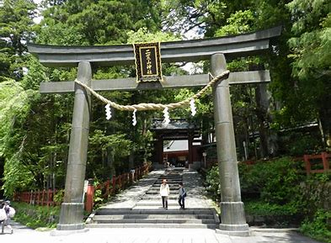
Si veneravano gli alberi più alti e strani, alberi più visibili e più vicini al cielo, il luogo privilegiato per la discesa dei Kami:
L’ubicazione dei villaggi , sempre vicini ai boschi i santuari shintoisti sempre immersi in una fitta boscaglia, anche in un contesto urbano

Slide 62
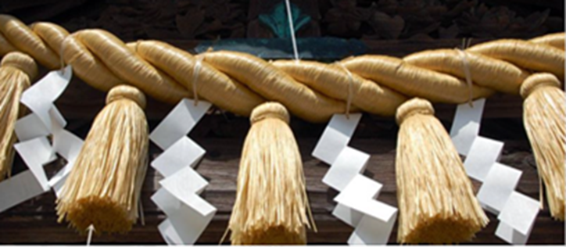
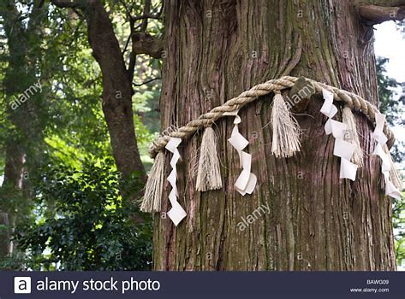
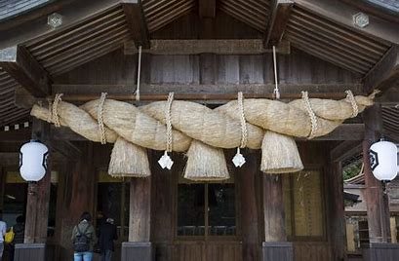
Shimenawa: La corda sacra

Slide 63
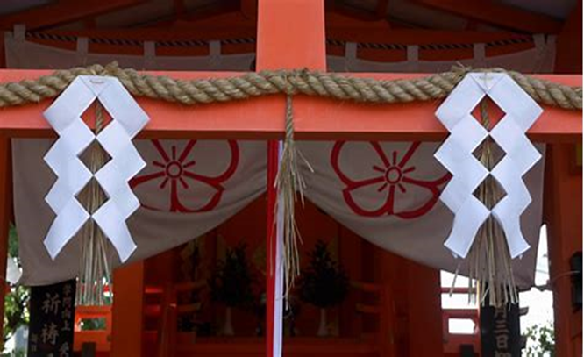
Dalla corda di paglia pendono le strisce di carta a forma di Ziz Zag, lo Shide:
simbolo di purezza e sostituiscono le offerte
Shide

Slide 64
Dalla corda di paglia pendono le strisce di carta a forma di Ziz Zag, lo Shide:
simbolo di purezza e sostituiscono le offerte
Shide
La corda rappresenta la nuvola, la shide i fulmini, rapporto tra uomo, divino e natura, acqua e fulmini elementi indispensabili per la risicultura.

Slide 65
Delimita l’area per l’atterraggio di un kami, o un kami stesso, come il campione nazionale di Sumo, non è uno sport, ma una pratica shintoista antichissima.

Slide 66
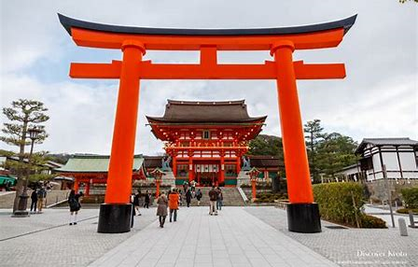
Nel 97-30 ac che vennero costruiti i primi edifici per contenere Corpo del Kami. il nome di questi santuari :
Jinja 神社
(In alcuni casi speciali Jingo e Taisha)
Taisha 大社 Fushimi Inari

Slide 67
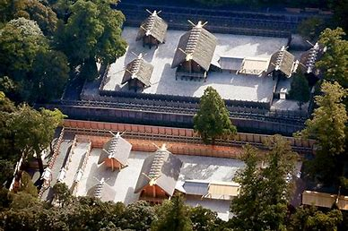
Come nel passato , luogo di culto isolato, allestito appositamente per la devozione, delimitandone i contorni, cospargendolo di ghiaia, tenendolo pulito e spazzato.
le radure di ghiaia in alcuni templi, servono per la ricostruzione dei tempi moderni (ogni 20 anni) ricordano le antiche radure sacre.

Slide 68
Dal 1946 >Jinja Honcho, la Comunità shintoista
Tutti i santuari del Giappone fanno parte di questa organizzazione negli ultimi decenni ha iniziato anche ad aprire nuovi santuari all'estero, in particolare in America, Australia e San Marino.

Slide 69
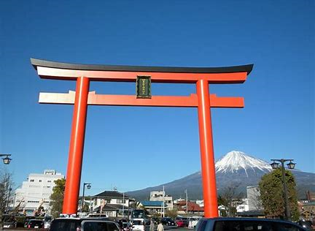
鳥居 Torii
Il portale Shintoista
鳥Tori uccello
居 I Stare
Nei testi sacri : il trespolo dal quale il gallo celeste ha annunciato per tre volte Ameterasu.

Slide 70
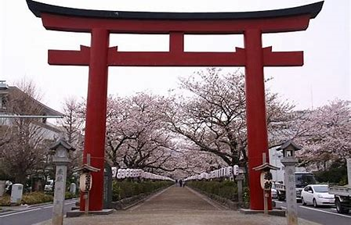
Semplice struttura, in legno o pietra :
due pali che reggono un architrave singola o doppia, può essere arricchito da mensole o elementi decorativi, in base al periodo storico.

Slide 71
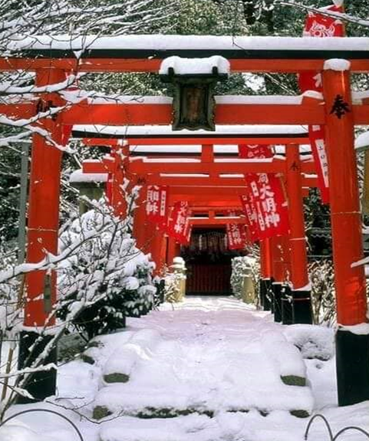
Uno o più Torii tra l’inizio dell’area recintata e l’ingresso della sala sacra segnano il progressivo avvicinamento al divino

Slide 72
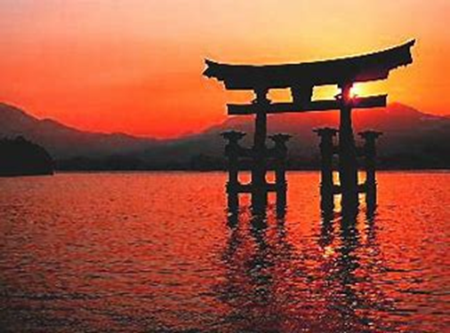
Se l’area sacra è vastissima, come una foresta o uno specchio d’acqua , è stato posizionato un Torii per delimitarla!

Slide 73
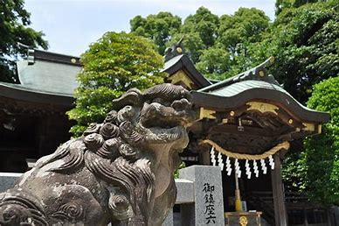
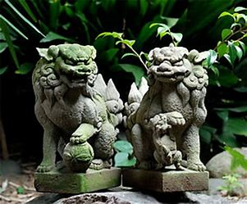
Koma-inu 狛犬
Statue guardiane «cane-leone»
Lett.
Inu Cane
Koma Corea
Possono essere anche in alcuni templi buddisti nelle residenze della nobiltà o case comuni

Slide 74
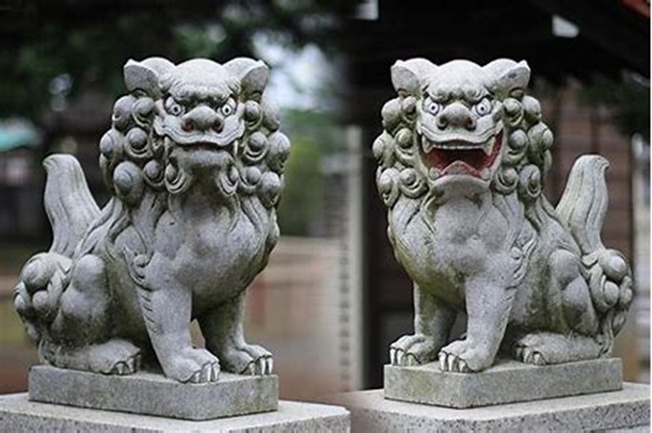
La funzione principale di questi guardiani e respingere il maligno nello stile dei Templi buddisti.
A-gyo
e
Un-ghio
A volte un piccolo Globo sotto la zampa di uno o di un cucciolo a fianco dell'altro

Slide 75
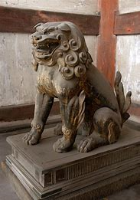
I guardiani sono solitamente costruiti in pietra ma possono essere anche in ceramica marmo o bronzo mentre Koma inu in legno sono posti all'interno dei Templi

Slide 76
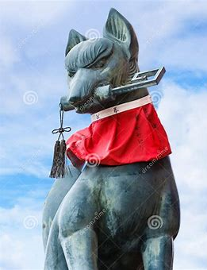
In alcuni casi ci sono delle varianti con rappresentazioni come tigri cinghiali bovini un'altra variante tipica dei Templi Inari sono le volpi in pietra con una chiave in bocca
Fushimi Inari

Slide 77
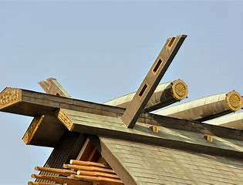
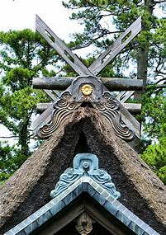
Osservando i tetti dei santuari scintoisti possiamo notare la presenza di corti tronchi e delle decorazioni frontali a forcella chiamate rispettivamente: Katsuogi (鰹木) e Chigi (千木)
Sono tipici dell’architettura scintoista, sono anteriori all'influenza buddhista. Differenzia un edificio buddista da uno scintoista e consentono di capire il sesso della divinità del luogo

Slide 79
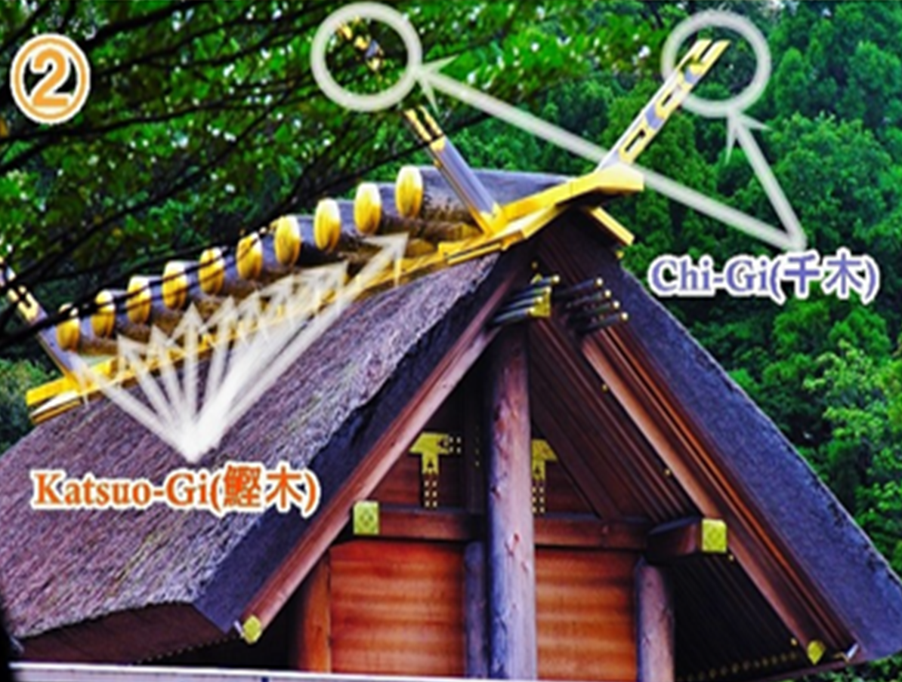

Slide 80
Santuario scintoista Izumo Taisha(出雲大社) dedicato alla divinità MASCHILE "Ookuni Nushi : 3 Katsuogi
② Santuario scintoista Ise Jingu dedicato alla divinità FEMMINILE del " Sole Amaterasu
Santuari dedicati a divinità maschili:
Chigi sono stati troncati verticalmente, Katsuogi sono in numero dispari.
Santuari dedicati alla divinità femminile:
Chigi sono stati troncati orizzontalmente, Katsuogi son in numero pari.

Slide 81
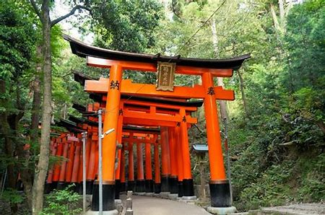
結び Musubi
Musubi: È tutto da un'energia primordiale che pervade tutto l'esistente , che alimenta e compone tutta la materia e tutte le sue manifestazioni.

Slide 82
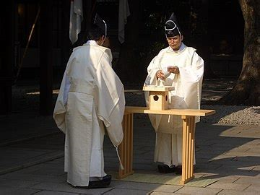
Musubu : legare, unire formare e concludere.
l’dea del nodo come qualcosa che trattiene , che impedisce il distacco
dello spirito da una persona, o fra due persone che stanno per allontanarsi
Anche uno scopo beneaugurale, prospettando lunga vita e prosperità:
nodo come gesto simbolico rituale

Slide 83
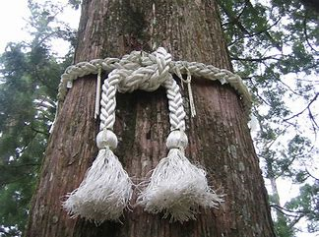
Nel nodo si intrecciano speranze, desideri e preghiere, espellere ed allontanare gli spiriti maligni
Il Musubi è inoltre la forza armonica e universale che lega indissolubilmente il mondo fisico umano al mondo spirituale degli dèi, i kami.

Slide 84
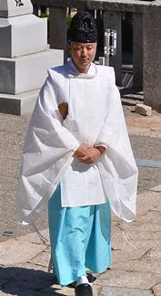
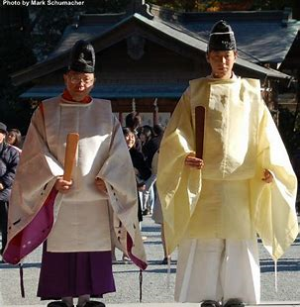
Sacerdoti Shintoisti
神主 Kannushi

Slide 85
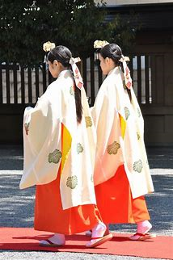
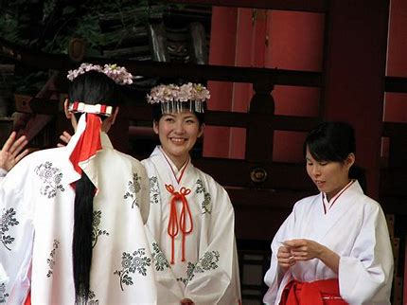
Mediazione Sacerdotale
巫女 Le Miko

Slide 86
Le Miko: le Vergine dell’altare 巫女
Altri termini: profetessa, medium, suora ma anche maga, fattucchiera, spiritista e strega. Non ha funzioni di sacerdote !

Slide 87
Le Miko: le Vergine dell’altare 巫女
Requisito iniziale per essere miko era quello di essere vergine
Eccezioni a questa regola, in favore di donne dotate di grande carattere.
Questa regola rimossa nei tempi moderni, anche se la maggior parte delle Miko ancora oggi, quando si sposa, lascia il servizio al santuario o il corso di apprendimento per diventare sacerdotessa.

Slide 88
Miko:
La veste tradizionale
Hakama di colore rosso (pantaloni o gonna).
Tunica bianca del kimono a maniche molto grandi orlate di rosso.
Tabi, i tipici calzari bianchi giapponesi.
Fiocchi, nastri o altri ornamenti bianchi o rossi tra i capelli

Slide 89
La loro tradizione è antichissima.
Nelle antiche ere del Giappone erano le donne che entravano in trance, le divinità si calavano nel loro corpo attraverso del quale potevano comunicare con il popolo. Erano le 巫女 Miko, donne «medium» , le Sacerdotesse , paragonabile alle sacerdotesse dell’Oracolo di Delfi.

Slide 90
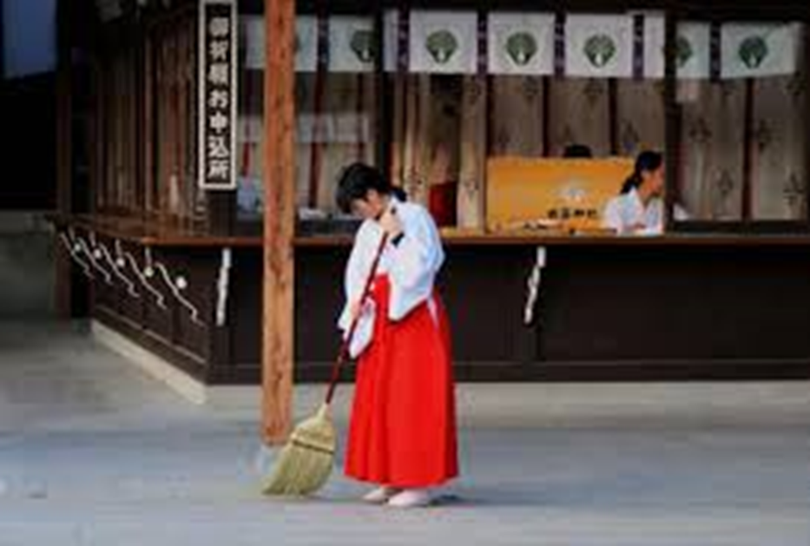
Con il passare degli anni, rimase il termine Miko ma il ruolo si trasformò: , le giovani donne che prestavano servizio nei templi shintoisti. Nella maggior parte dei casi erano le figlie dei sacerdoti responsabili di uno o più santuari, oppure volontarie, anche impiegate part-time
I loro compiti principali: assistere durante le cerimonie( in particola modo matrimoni), occuparsi degli oracoli del tempio
(le varie forme di Omikuji)
e l'esibizione
in danze rituali.

Slide 91
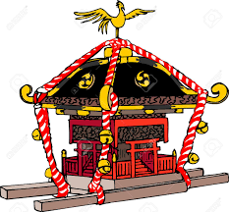
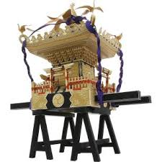
神輿 Mikoshi

Slide 92
Mikoshi Matsuri
神輿祭り

Slide 93
Il Buddhismo in Giappone

Slide 94
Il buddhismo giapponese nasce dalla continuazione/ evoluzione di scuole del Buddhismo cinese, molte scuole e filosofie oggi estinte in Cina, giunte nel Sol Levante durante le ondate migratorie, avvenute in epoche diverse.
La scrittura giapponese nasce grazie ai testi religiosi provenienti dalla Cina, che portano aspetti religiosi e culturali nell’arcipelago nipponico. Monaci e testi sacri sono stati i veicoli per la cultura continentale in Giappone
Storia del Buddhismo legata inscindibilmente alla storia del Giappone!

Slide 95
Il buddhismo giapponese nasce dalla continuazione/ evoluzione di scuole del Buddhismo cinese, molte scuole e filosofie oggi estinte in Cina, giunte nel Sol Levante durante le ondate migratorie, avvenute in epoche diverse.
La scrittura giapponese nasce grazie ai testi religiosi provenienti dalla Cina, che portano aspetti religiosi e culturali nell’arcipelago nipponico. Monaci e testi sacri sono stati i veicoli per la cultura continentale in Giappone
Storia del Buddhismo legata inscindibilmente alla storia del Giappone!

Slide 96
Il buddhismo giapponese nasce dalla continuazione/ evoluzione di scuole del Buddhismo cinese, molte scuole e filosofie oggi estinte in Cina, giunte nel Sol Levante durante le ondate migratorie, avvenute in epoche diverse.
La scrittura giapponese nasce grazie ai testi religiosi provenienti dalla Cina, che portano aspetti religiosi e culturali nell’arcipelago nipponico. Monaci e testi sacri sono stati i veicoli per la cultura continentale in Giappone
Storia del Buddhismo legata inscindibilmente alla storia del Giappone!

Slide 97
Dal Giapppone > in Occidente e nel resto del mondo! Buddhismo Zen e Buddhismo Nichiren due delle scuole buddhiste più diffuse fuori dall'Asia assieme al Buddhismo Tibetano
Monaco Nichiren
XIII Secolo

Slide 98
Dove nasce il Buddhismo?

Slide 99
Dove nasce il Buddhismo?
ll buddhismo (o buddismo), è una delle religioni più antiche e più diffuse al mondo.
Nasce dagli insegnamenti del monaco asceta itinerante indiano Siddhārtha Gautama

Slide 100
Siddhārtha Gautama, Gautama Buddha, il Buddha storico, Buddha Śākyamuni, Shaka Nyorai

Slide 101
Siddhārtha Gautama, Gautama Buddha, il Buddha storico, Buddha Śākyamuni, Shaka Nyorai
Buddha «il risvegliato» o «l'illuminato»
nato in India (in una zona dell’attuale Nepal)
nel 566 a.C. e morto in India nel 486 a.C.

Slide 102
Monaco buddhista, filosofo, mistico e asceta indiano, fondatore del Buddhismo, una tra le figure spirituali e religiose più importante di tutta l’Asia.
Siddhārtha Gautama, Gautama Buddha, il Buddha storico, Buddha Śākyamuni, Shaka Nyorai
Buddha «il risvegliato» o «l'illuminato»
nato in India (in una zona dell’attuale Nepal)
nel 566 a.C. e morto in India nel 486 a.C.

Slide 103
Il Buddhismo nel mondo
Partito dal sud del Nepal, attraverso l’india il buddhismo si diffuse nei secoli successivi soprattutto nel Sud-est asiatico e in Estremo Oriente, giungendo in occidente nei primi anni dell’800.

Slide 104
La nascita 566 a.c. Lumbinī, Nepal meridionale
Śākya= «Potenti» Famiglia ricca, stirpe guerriera che dominava il paese
Il padre era un rāja , regnava su uno dei numerosi stati in cui era politicamente divisa l'India del nord. La madre Māyā : indescrivibile bellezza

Slide 105
Māyā sognò di essere stata penetrata da un elefante bianco l senza «senza alcuna impurità» e senza alcun dolore la ingravidò.
Siddharta nacque nel bosco di Lumbinī, da un fianco della madre che non ebbe alcun dolore.

Slide 106
Gautama nacque pienamente cosciente, con un corpo perfetto e luminoso dopo sette passi pronunciò le seguenti parole:
«Per conseguire l'Illuminazione io sono nato, per il bene degli esseri senzienti; questa è la mia ultima esistenza nel mondo»

Slide 107
La divinizione
Saggio Asita trasse l'oroscopo del nuovo nato e dell'eccezionale qualità del neonato e la straordinarietà del suo destino: avrebbe scoperto la Via che conduce al di là della morte,
ossia un Buddha.

Slide 108
La gioventù
Tendenza contemplativa
Il padre lo voleva guerriero e sovrano anziché monaco.
Il principe si sposò all'età di sedici anni, con la cugina Yashodharā, dopo 13 anni nacque Rāhula.
Cresciuto nel lusso principesco e nelle comodità, partecipe della vita di corte, erede al trono:
la profezia di Asita s'avverò.

Slide 109
La Fuga
29 anni esce da Palazzo e si scontra
con la realtà del mondo :
Crudeltà della vita : condizioni pessime di un anziano, un malato e un morto:
Comprese improvvisamente che la sofferenza accomuna tutta l'umanità e che le ricchezze, la cultura, l'eroismo, tutto quanto gli avevano insegnato a corte erano valori effimeri.
Comprese di aver vissuto in una gabbia dorata e cominciò interiormente a rifiutare agi e ricchezze.

Slide 110
Incontra un monaco mendicante:
ne apprezza la serenità e decide di rinunciare alla famiglia, alla ricchezza, alla gloria ed al potere per cercare la liberazione per se e per tutti gli uomini
In una notte silenziosa, mentre tutti dormivano montò sul suo cavallo Kanthaka e abbandonò la famiglia ed il Palazzo Reale per iniziare una vita ascetica.
Si rase il capo e il volto, lasciò la casa indossando abiti semplici facendo voto di povertà.

Slide 111
L’Illuminazione
Nel 530 a.C., A 35 anni, dopo sette settimane di profondo raccoglimento ininterrotto, in una notte di luna piena del mese di maggio, seduto sotto un albero di fico a gambe incrociate nella posizione del loto, raggiunse l'illuminazione :
e dopo una notte intera di meditazione illuminata conseguì il Nirvana, che lo liberò per sempre dal ciclo delle rinascite!

Slide 112
La messa in moto della Ruota del Dharma
Il Buddha arrivò a Sārnāth, nel Parco delle Gazzelle, e condivise quanto aveva scoperto con i suoi discepoli, dando il via al movimento della Ruota del Dharma

Slide 113
La ruota del Dharma
Nel primo breve sūtra Condanna le due vie estreme :
l'estremismo connesso al mero appagamento dei sensi, volgare e dannoso
l'estremismo connesso all'automortificazione, doloroso, volgare e dannoso.
«Via di mezzo apportatrice di chiara visione e di conoscenza" che "conduce alla calma, alla conoscenza trascendente, al risveglio, al nirvana»

Slide 114
Dharma e Karma
Il karma:
«Legge di azione e di conseguenza»
è un concetto associato alla reincarnazione:
Un'azione provoca una conseguenza.
Il karma è il complesso di qualità, difficoltà, talenti e blocchi ereditati dalla nostra lunga storia con i quali veniamo al mondo.
Alla nascita non siamo una tavolozza bianca tutta da scrivere, ma esseri con carattere, gusti e personalità per molti versi già definite
Il karma si divide in due aspetti :

Slide 115
Dharma e Karma
Karma positivo:
Qualità, abilità e talenti che abbiamo costruito nella nostra storia passata. ‘crediti’ acquisiti, aspetti di noi e/o situazioni che ci accadono e che incontriamo con una sensazione di benessere. Cose che ci vengono facilmente e senza fatica.

Slide 116
Karma negativo:
Ciò che nelle nostre vite passate è rimasto incompiuto; situazioni aperte, tematiche nelle quali siamo ancora immersi, tensioni dentro di noi o con gli altri. «debiti», momenti e situazioni che inevitabilmente ci capitano e che ci causano dolore.
Blocchi, problemi e sfide che incontriamo. Bisogni fondamentali non sono ancora soddisfatti. «ferite» per guarire le quali una strada è quella di attraversare le nostre emozioni negative e il dolore ad esse associate.

Slide 117
Dharma e Karma
Dharma:
«Legge», «Legge cosmica», «Legge Naturale», «il modo in cui le cose sono o dovrebbero essere» Equivalente del termine occidentale «Religione»
Dharma:
il ‘dovere’ che ci siamo scelti per questa vita.
compiere il nostro dharma, quale esso sia, .
Raramente il dharma è la cosa che ci viene facile fare: se non c’è impegno no c’è evoluzione

Slide 118
Mantra
«Espressione sacra»
corrisponde ad un una formula sacra indirizzata ad una divinità (solitamente in sanscrito)
recitato ad alta voce, sussurrato o anche solo enunciato mentalmente
nel silenzio della meditazione,
con la corretta intonazione
pena la sua inefficacia.

Slide 119
Va inoltre evidenziato che un mantra non lo si può apprendere da un testo o da altre persone generiche:
Trasmesso da un guru, un maestro cioè che consacri il mantra stesso
Formula mistica o magica, preghiera, canto sacro o pratica meditativa e religiosa

Slide 120
Mudra lo Yoga delle mani
Termine Sanscrito che significa letteralmente:
“sigillo”, “gesto” o “segno”. le mudra sono gesti simbolici spesso praticati con le mani e le dita che facilitano il flusso di energia attraverso il corpo, aiutando e favorendo così le nostre pratiche meditative
Origine in India più di 5000 anni fa

Slide 121
La corretta posizione delle mani è estremamente importante nella meditazione: le mani non vanno mai trascurate o posizionate casualmente.
Ogni mudra stimola infatti parti diverse del nostro cervello e ci aiuta a incanalare l’energia verso una determinata zona del nostro corpo.

Slide 122
Le mudra sono strettamente connessi con l’energia dell’universo e il loro scopo è quello di incanalarla nel nostro corpo per ottenere determinati benefici.
Indice tocca leggermente il pollice. le altre dita rilassate.
Stimola creatività la concentrazione, permangono al termine della meditazione.
Posizione preferita dal Buddha e la più utilizzata

Slide 124
Mandala
Letteralmente «Cerchio» «Ciò che circonda»
Si presenta come un disegno, o un'incisione
Complesso o Schematico
Simmetrie e figure geometriche: il cerchio, il quadrato e il triangolo
Opere d’arte vere e proprie, manufatti che richiedono anche mesi per poter essere realizzati.

Slide 125
Il mandala può essere
-Tracciato al suolo (alcune cerimonie(come le iniziazioni)
-Disegnato o dipinto su stoffa
-Inciso su pelle o metallo (per realizzare uno strumento di meditazione o anche di adorazione)
Consacrazione
o
Protezione
o
Iniziazione

Slide 126
Pagoda
Torre costituita da diversi piani ciascuno dei quali dotato di un proprio tetto a falde spioventi con gli spigoli inferiori curvati verso l'alto, generalmente di forma quadrangolare o ottagonale.
Alcune pagode sono considerate dei mandala a tre dimensioni!

Slide 127
Evoluzione
dello Stupa indiano
Scopo principale quello di ospitare reliquie sacre.
Fiore di legno: La pagoda giapponese
Nel Buddhismo identifica la figura di Gautama Buddha, l'Illuminato

Slide 128
Templi Buddhisti
Kiyomizudera, Kyoto

Slide 129
門 Mon

Slide 130
I Re’Deva:
Divinità Guardiane

Slide 131
Monaci Buddhisti in Giappone
Dal 1873:
Si possono sposare
Possono bere alcolici
Possono mangiare carne
Possono vivere fuori del tempio e recarsvisi solo per le funzioni religiose

Slide 132
Simboli del Buddhismo

Slide 133
Magatama

Slide 134
Simboli del Buddhismo

Slide 135
Hidari= Sinistra Gomon=Virgole
Hidari Gomon

Slide 136
Ryōbushintō: Lo Shinto dai due aspetti
I Kami venivano intesi come manifestazioni sul piano fenomenico, di altrettanti Budda o Bhodisattva sul piano noumenico:
le diverse divinità erano due aspetti di una stessa identità religiosa.
I Kami non erano altro che dei Budda o dei Bodisattva, che, abbandonato il loro stato originari, erano apparsi in Giappone lasciando una traccia come Kami.

Slide 137
Amaterasu viene associata al budda cosmico , chiamato
Dainichi
il grande Sole
Amaterasu ne è l’impronta sulla terra.

Slide 138
Nascono i templi Shintō – Buddisti
Jinguji, con portali, caratteristiche architettoniche ed altari delle due religioni

Slide 139
Koya san
高野山Koya-san

Slide 140
高野山Koya-san

Slide 141
16:15- 17:15 Parte seconda
Pellegrinaggi ed Amuleti

